Slide 1

病理图像分析
王森2021010909004

Slide 2
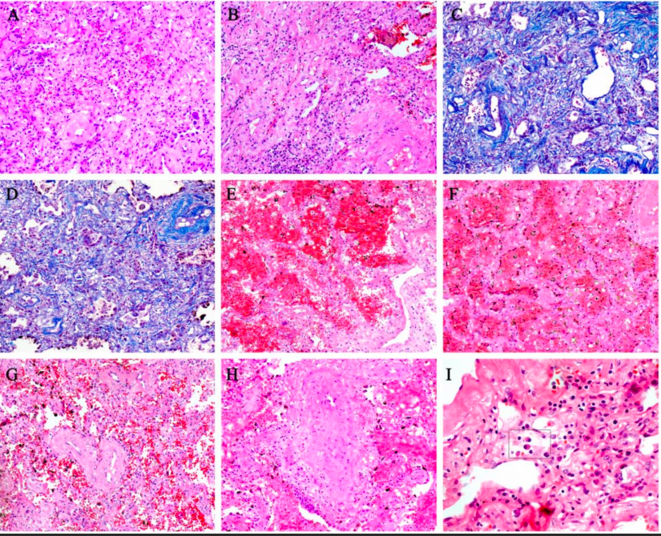
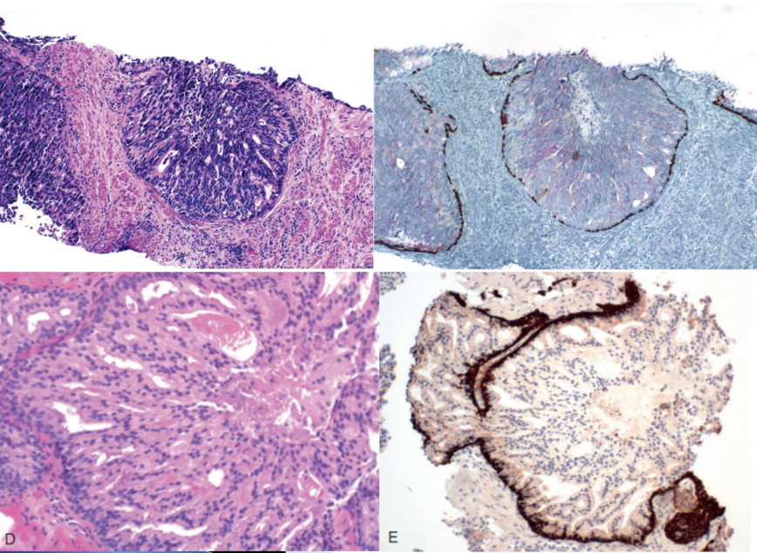
1.图像分析是对于病变中组织、细胞或细胞器等的二维和三维结构进行定量或半定量分析。

Slide 3
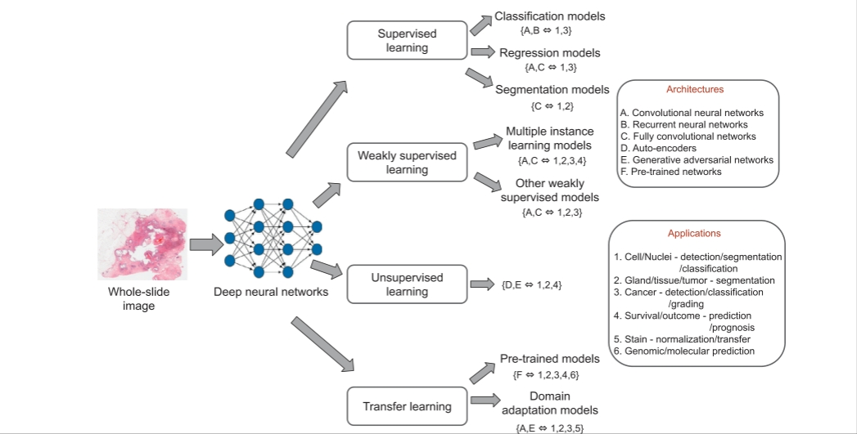
病理分析的主要方法：

Slide 4
病理图像分析的数据库
癌症图像档案 （The Cancer Imaging Archive，TCIA）
https://www.cancerimagingarchive.net/
国际乳腺癌协会的分子分类数据库(Molecular Taxonomy of Breast Cancer International Consortium, METABRIC)
https://ega-archive.org/dacs/EGAC00001000484
基因表达库(Gene Expression Omnibus,GEO)
https://www.ncbi.nlm.nih.gov/geo/

